Slide 1
복습 세미나
WAP 18기 정상우
마지막

Slide 2
목차
과제
삽입정렬-절차지향적
삽입정렬-객체지향적

Slide 3
과제

Slide 4
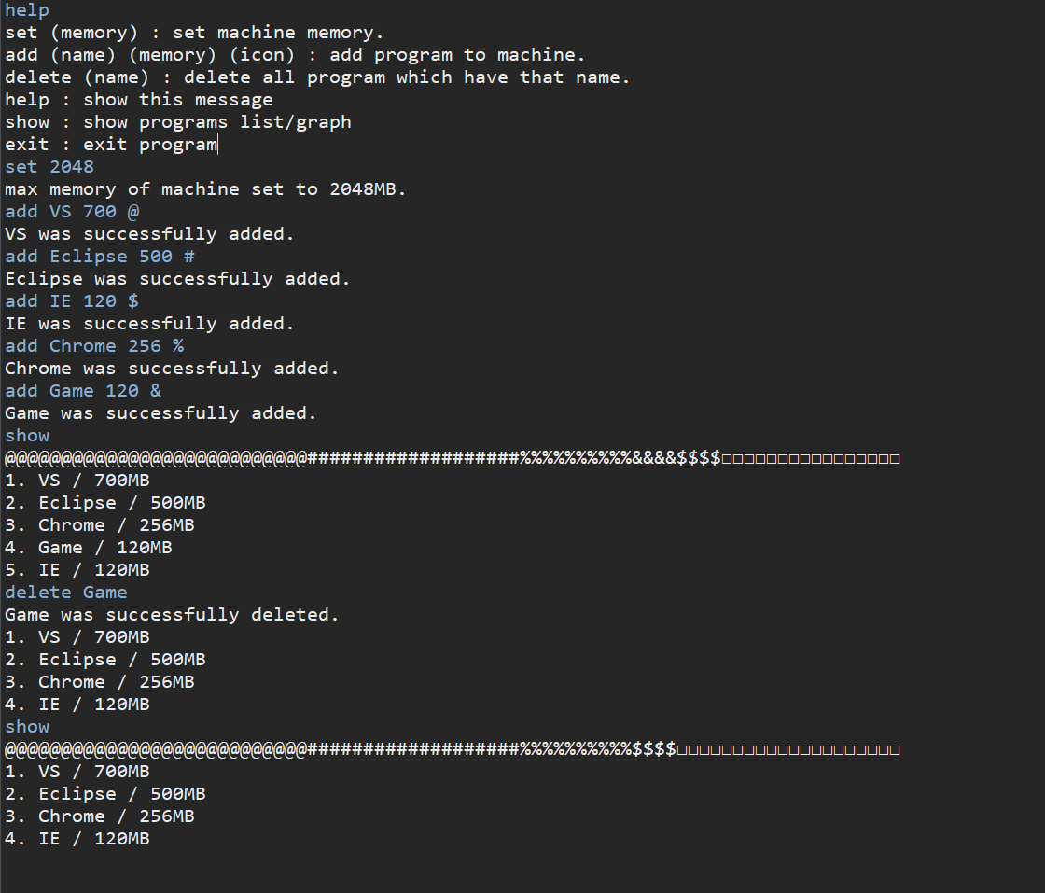

Slide 5
조건
입출력 양식은 자유로우나 다음과 같은 기능이 있어야 함.
- 프로그램을 추가/제거
프로그램을 사용 메모리 크기순으로 정렬 후 표시
표시 할 시 시각적인 요소도 표현
총 메모리 변경 기능

Slide 6
삽입정렬-절차지향적

Slide 7

Void main(String[] args)
N
Ages[]
names[]

Slide 8
삽입정렬-객체지향적

Slide 9

Void main
(String[] args)
In
Person
InsertionSort

Slide 10
장단점
객체지향 장점
+확장이 유용함
+정리하기가 쉬움
+정리가 쉽기에 디버깅도 쉬움
+생산성 증가
객체지향 단점
-분류를 위한 구문의 증가
-길어서 지저분해 보일수 있음
-단순 용량 증가

